Slide 1
PRÍRODOVEDA
3. ročník ZŠ II. polrok
2.

Slide 2
03 Hustota látok

Slide 3
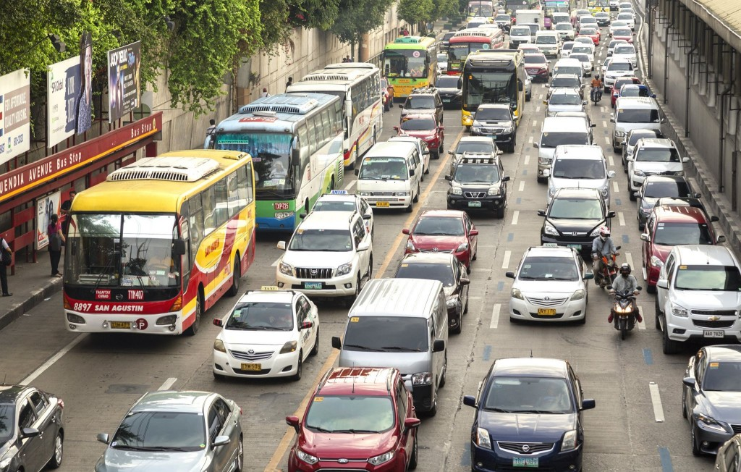
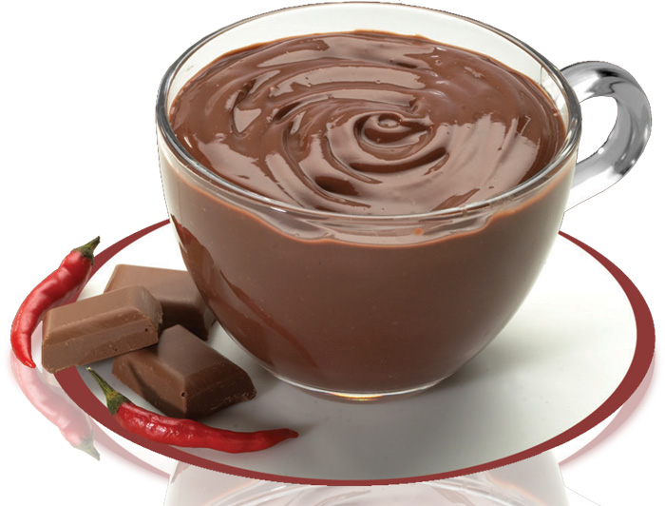
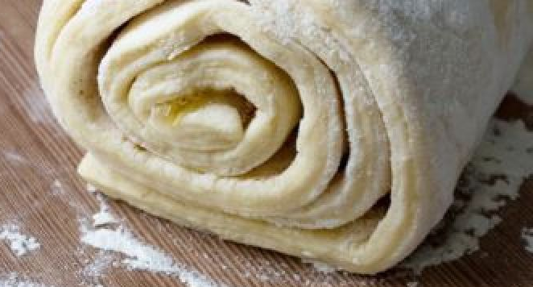
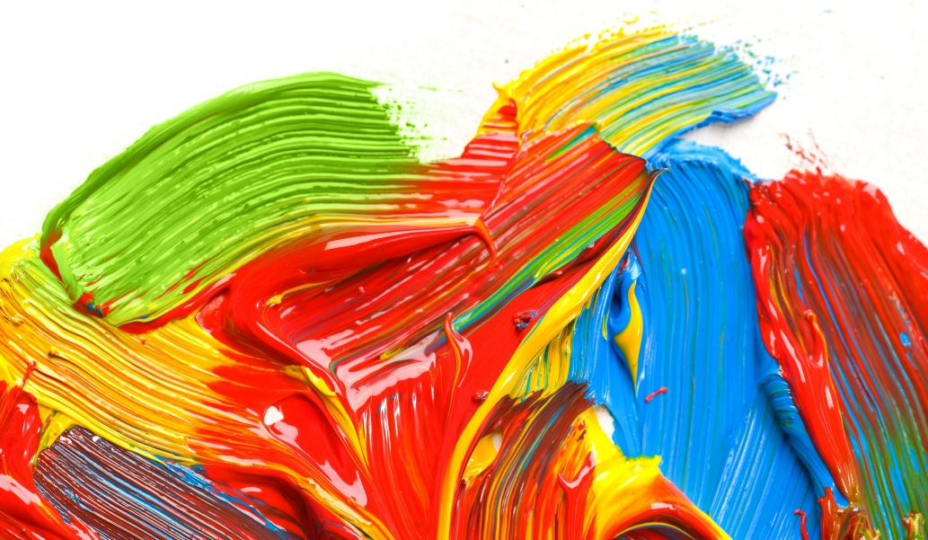
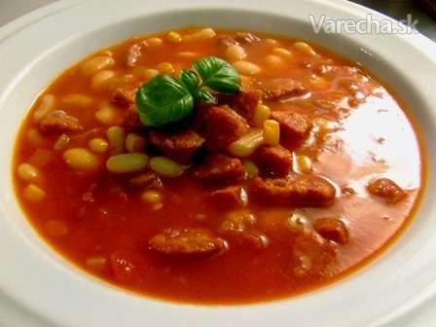
Čo vás napadne pri slove ´HUSTOTA´?

Slide 4
Od čoho závisí, či predmety na vode alebo vo vode plávajú?
Od HUSTOTY

Slide 5
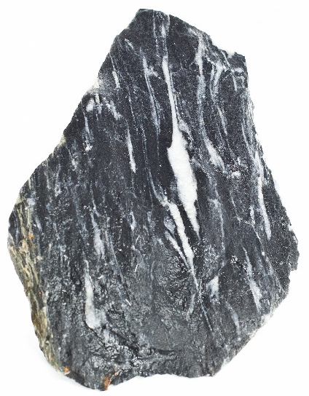
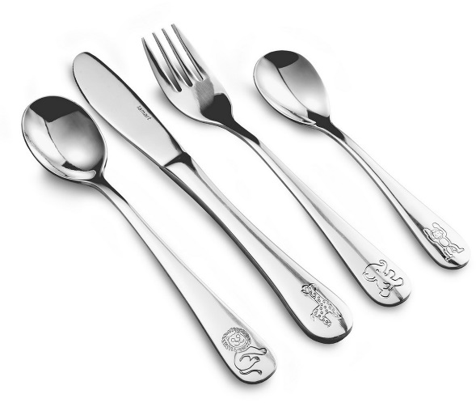
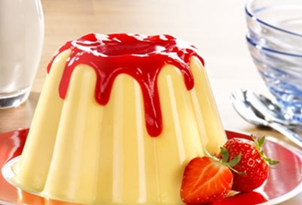
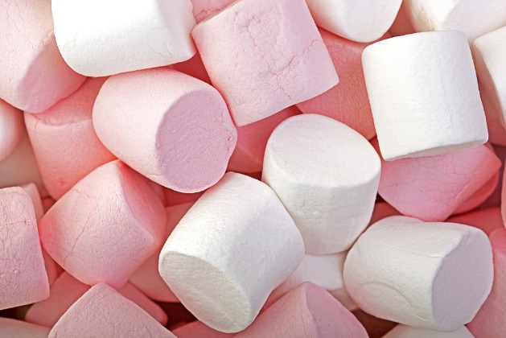
Látky sa skladajú z častíc.
Akú hustotu majú látky, ak ....:
1
Ak nie sú častice pevne pri sebe, sú voľnejšie rozptýlené
Ak sú častice pevne pri sebe
→ látka má VÄČŠIU HUSTOTU.
→ látka má MENŠIU HUSTOTU.

Slide 6
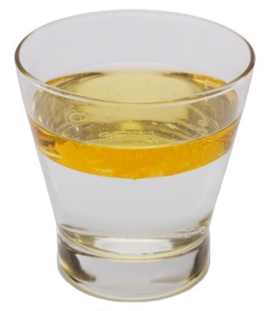
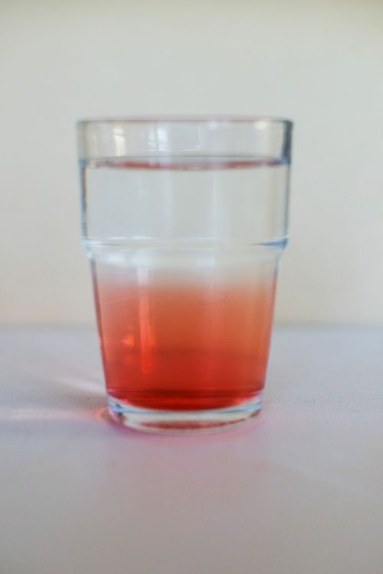
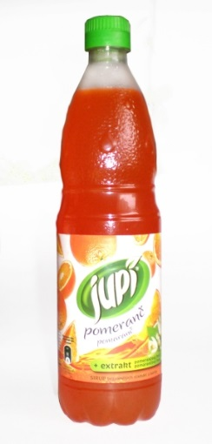
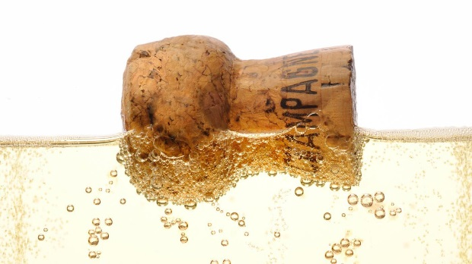
Čo sa deje s predmetmi,
ktoré majú menšiu hustotu ako voda? →
Plávajú na hladine vody.
Čo sa deje s predmetmi,
ktoré majú väčšiu hustotu ako voda? →
Klesajú na dno.
Čo sa deje s predmetmi,
ktoré majú hustotu podobnú hustote vody?
→
Plávajú = vznášajú sa na hladine vody.
Notes:
Pozri viac: https://www.google.sk/search?q=kame%C5%88&biw=1366&bih=571&source=lnms&tbm=isch&sa=X&ved=0ahUKEwjzxOrR4cHRAhULuhoKHeT2A0oQ_AUIBigB#tbm=isch&q=hustota+voda+olej+sirup&imgrc=rzpPw7_PDuBQ1M%3A

Slide 7
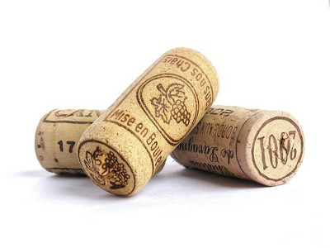
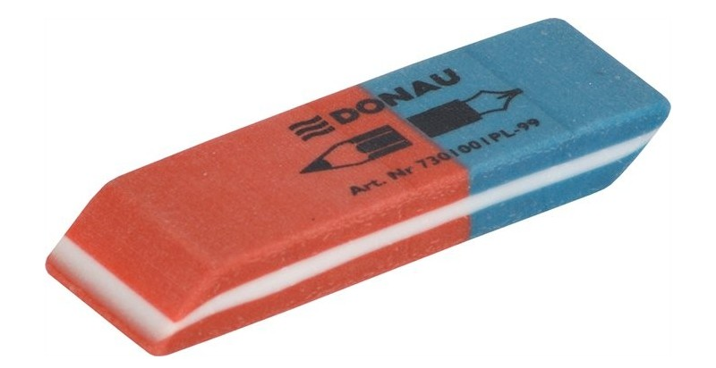
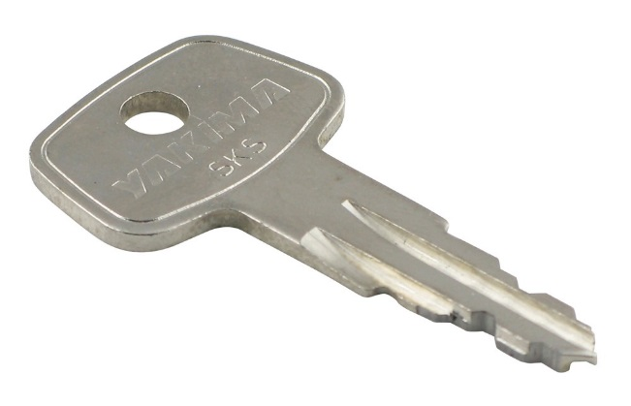
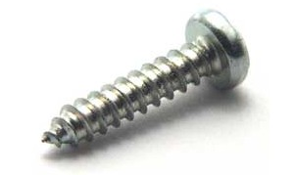
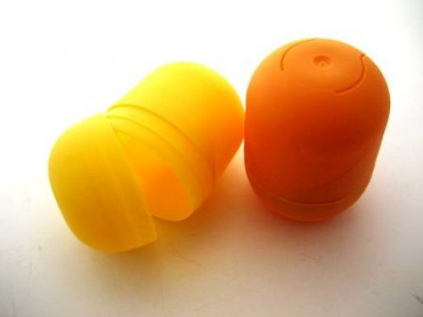
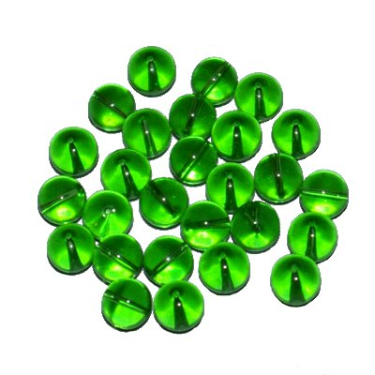
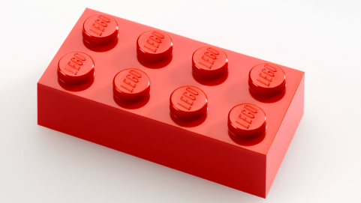
Ktoré z nasledovných predmetov pláva na hladine vody?

Slide 8
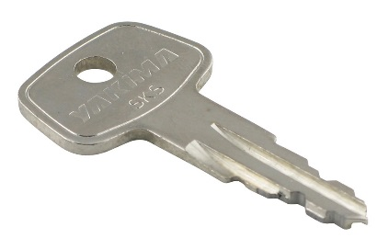
VYHODNOTENIE - Ktoré z nasledovných predmetov pláva na hladine vody?

Slide 9
Porovnávame hustotu látok

Slide 10
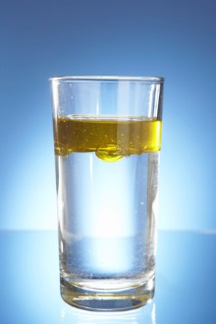
HUSTOTA je ...
jednou z vlastností látok.
Hustota látok sa dá merať ...
hustomerom.
OLEJ
NAFTA
PETROLEJ
BENZÍN
Na vode plávajú tie kvapaliny, ktoré ...
sa nezmiešajú s vodou
a zároveň majú menšiu hustotu ako voda.
Uveď príklad kvapalín, ktoré plávajú na vode.

Slide 11
Ako urobiť z plávajúceho predmetu neplávajúci a naopak

Slide 12
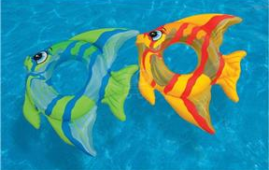
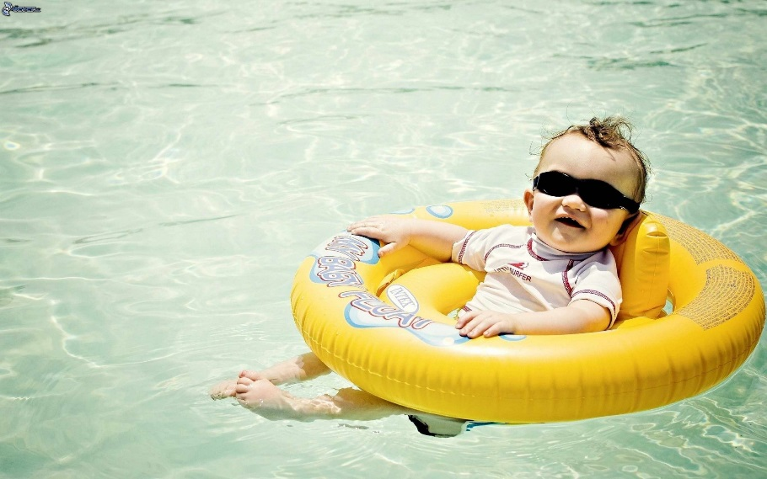
UHÁDNI:
Duté predmety na hladine .....
plávajú
PREČO je to tak?
Dutý predmet je plný vzduchu a vzduch je ľahší než voda.
nadľahčovanie neplávajúcich predmetov.
Duté predmety používame na ...

Slide 13
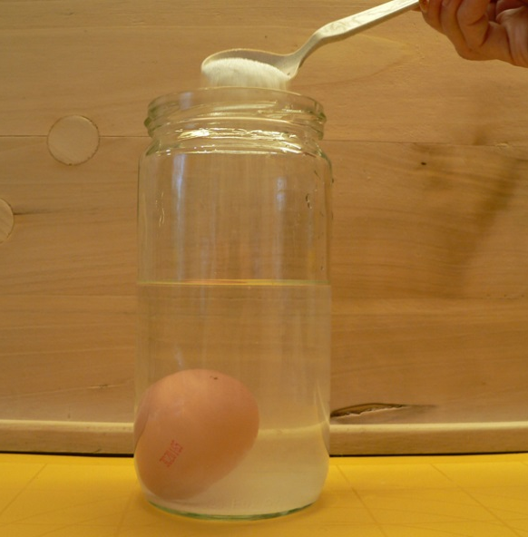
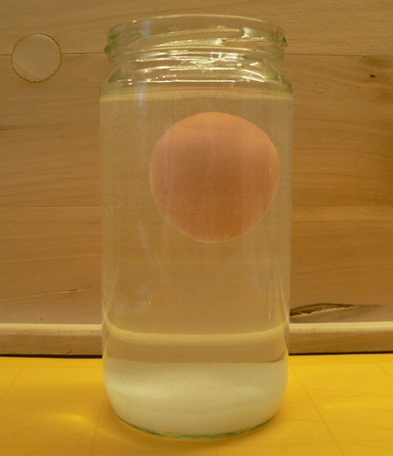
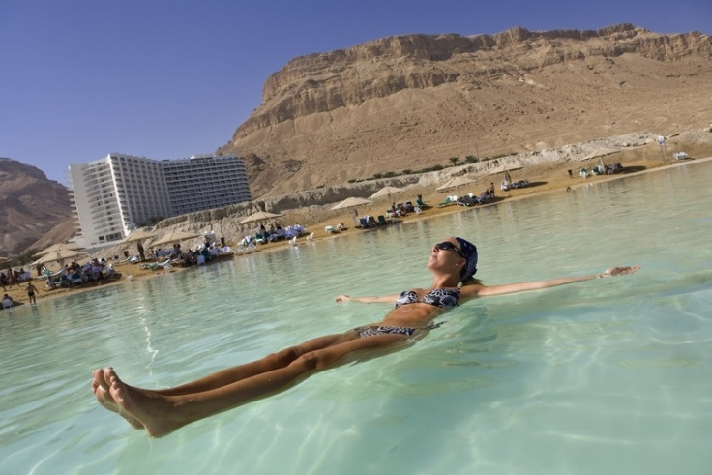
Uhádni:
Čo urobíme, ak chceme, aby neplávajúci predmet vyplával na hladinu?
Zmenšíme hustotu predmetu
Zväčšíme hustotu vody
Slaná voda má ...
ako sladká voda.
väčšiu hustotu.
Čím je voda slanšia tým má ...
väčšiu hustotu.

Slide 14
Prečo môžu predmety plávať na vode aj vo vode
z

Slide 15
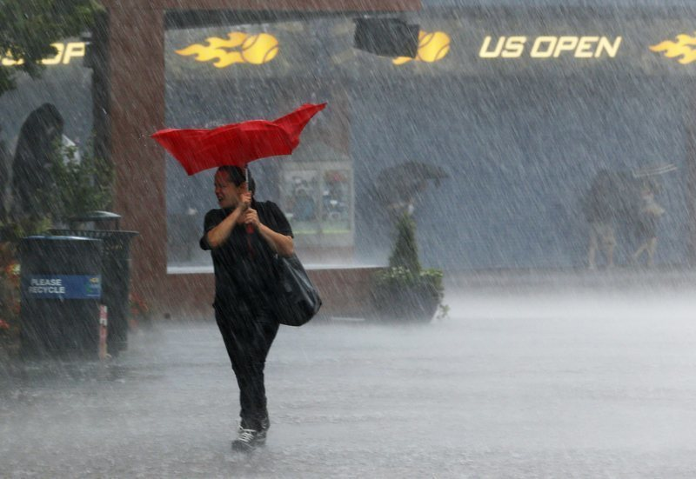
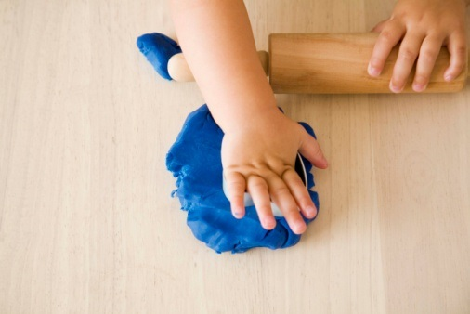
silou.
Ak chceme pohnúť nejakým predmetom, musíme naň pôsobiť ...
tvar predmetov.
Silu potrebujeme aj na to, aby sme zmenili ...
Silou môžu pôsobiť: ...
ľudia
voda
vzduch

Slide 16
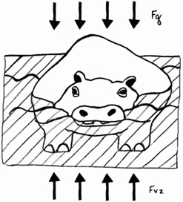
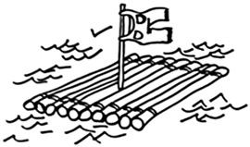
vztlaková
Na predmety ponorené do vody pôsobí ... sila.
Ako ovplyvňuje vztlaková sila predmety vo vode?
Spôsobuje, či sa predmety vznášajú
alebo na nej plávajú.

Slide 17
Vztlaková sila
Moderné lode sú vyrobené z kovu.
Ako je možné, že sa nepotopia?
Veď kov má väčšiu hustotu, než voda...
?
Loď je dutá. Súčasťou prázdneho priestoru je aj vzduch, a tak hustota lode je menšia, než hustota vody.

Slide 18
Zmena hustoty látok v závislosti od tepla

Slide 19
Pri koľkých stupňoch ˚C sa mení voda na paru?
100 ˚ C
Pri koľkých stupňoch ˚C sa voda začína mrznúť?
0 ˚ C
Z toho vyplýva, že ...
menšiu
Čím je voda teplejšia, má .......... hustotu.
väčšiu
Čím je voda chladnejšia, má .......... hustotu.
Notes:
Voda sa pri cca 100°C mení na paru a pri 0°C na ľad (čiže pevnú látku)…
Z toho vyplýva, že čím je voda studenšia, tým má väčšiu hustotu. Naopak teplá voda má menšiu hustotu a teda studená voda klesá ku dnu a teplá sa tlačí ku hladine.

Slide 20
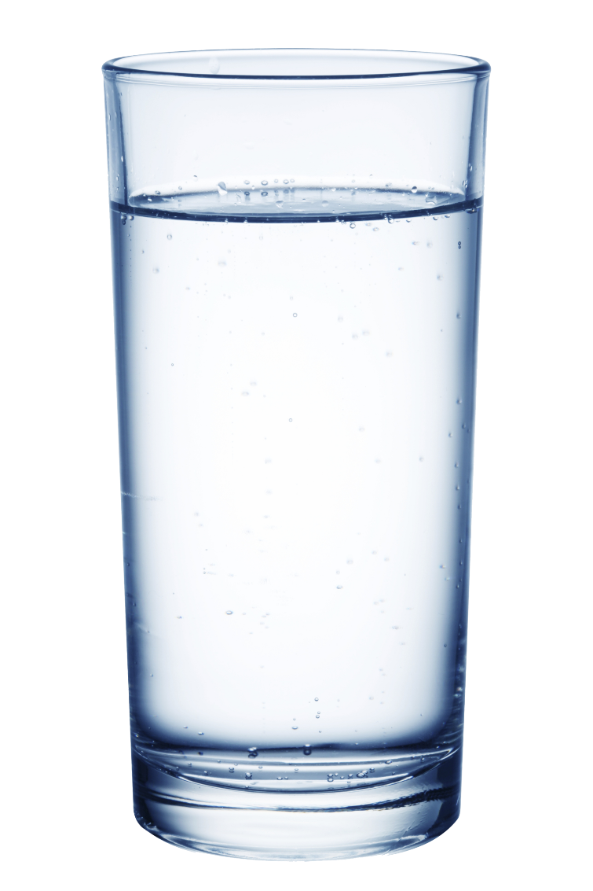
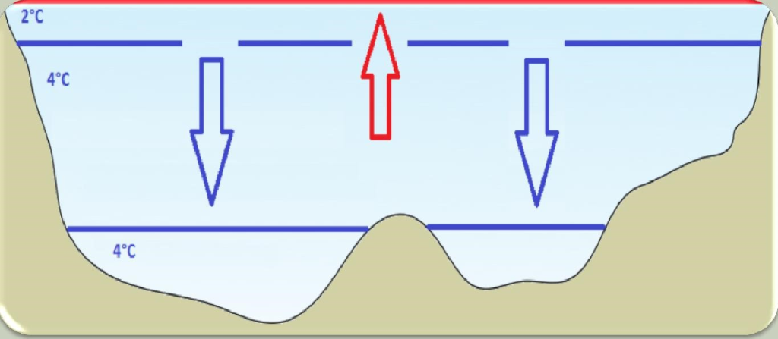
Otázka pre múdre hlavičky:
Čo sa stane?
... ak do pohára so studenou vodou naleješ horúcu vodu?
(v ktorej časti pohára sa bude nachádzať studená voda a v ktorej teplá?)
Teplá voda má menšiu hustotu a preto stúpa hore.
Notes:
... je to podobné aj pri mori – vyššie k hladine je teplejšia voda, smerom ku dnu je chladnejšia.

Slide 21
Väčšina látok pri zmene skupenstva
z kvapalného na pevné
....
svoju hustotu.
zväčší

Slide 22
VOSK
Čo sa stane?
... ak do pohára s vodou vložíš vosk v pevnom skupenstve?
Vosk klesá na dno.
PREČO je to tak?
Vosk v pevnom skupenstve má väčšiu hustotu ako voda.

Slide 23
Väčšina látok pri zmene skupenstva
z kvapalného na pevné
....
svoju hustotu.
zväčší
POZOR!
ĽAD je výnimkou →

Slide 24
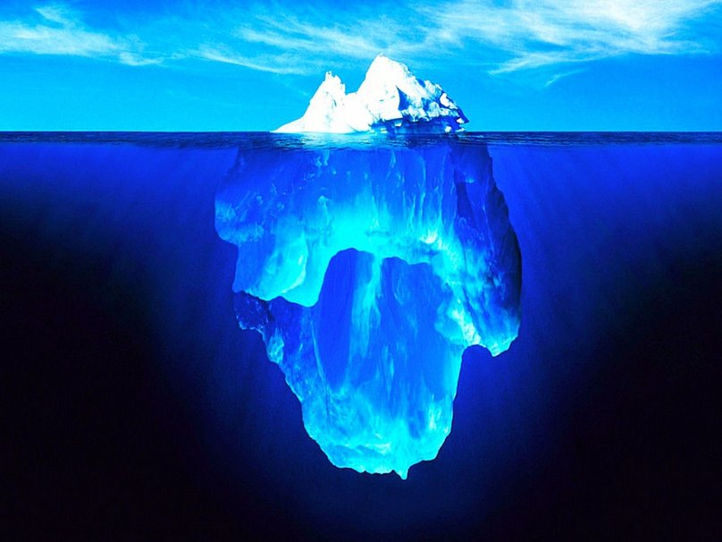
ĽAD
Čo sa stane?
... ak do pohára s vodou vložíš ľad?
Ľad na hladine pláva.
PREČO je to tak?
Ľad má menšiu hustotu ako voda.
Na hladine pláva len menšia časť ľadu, zvyšok pláva pod hladinou.
Notes:
... je to podobné aj pri mori – vyššie k hladine je teplejšia voda, smerom ku dnu je chladnejšia.

Slide 25
Povrchové napätie vody

Slide 26
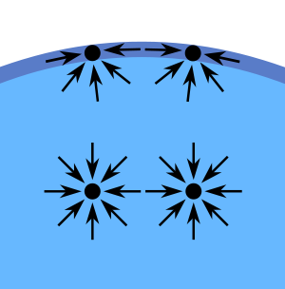
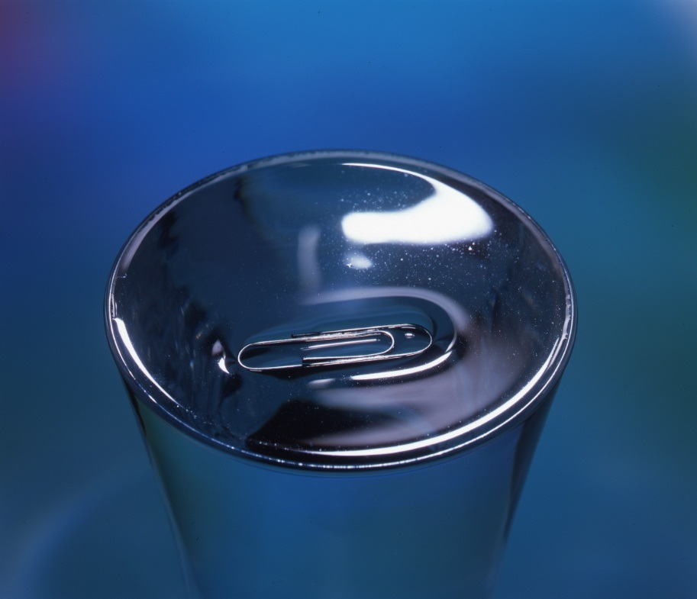
Čo rozumieš pod pojmom ´povrchové napätie vody´?
Čiastočky vody sa navzájom pevne držia →
to spôsobuje, že hladina vody sa správa ako elastická fólia/vrstva,
ktorá nedovolí predmetom, aby sa ponorili
Notes:
Čistá voda má veľké povrchové napätie – akoby sa dvaja ľudia držali pevne za ruky.

Slide 27
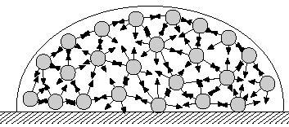
Povrchové napätie tiež spôsobuje vytváranie kvapiek vody
(na listoch, povrchu auta)
vzduch
auto

Slide 28
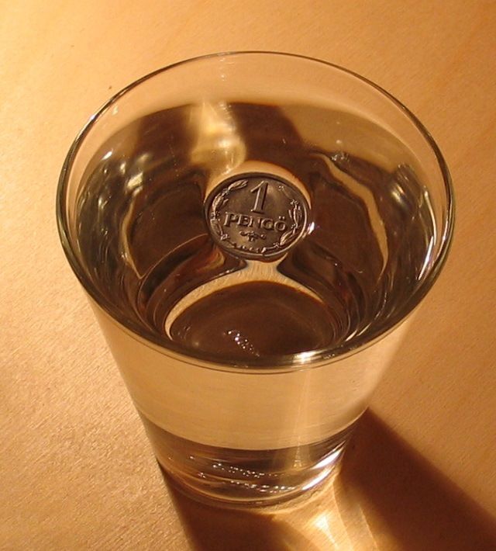
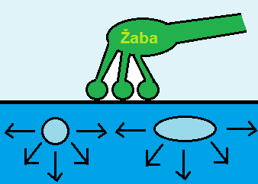
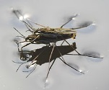
Povrchové napätie umožňuje:
- ´plávať´ na hladine vody aj malým kovovým predmetom (ihla, spinka, pripináčik)
- pohybovať sa hmyzu po povrchu vody
Notes:
Čistá voda má veľké povrchové napätie – akoby sa dvaja ľudia držali pevne za ruky.

Slide 29
Uhádni
Čím je voda ... , tým má väčšie povrchové napätie.
chladnejšia
Uveď látky, ktoré znižujú povrchové napätie vody.
aviváže
saponáty (mydlo), niektoré prostriedky na riad (jar)
Notes:
1.obr. Korenie nasypané do vody
2. obr. na prst bola daná kvapka saponátu, po vložení prstu do vody sa povrchové napätie vody prerušilo ...
Pozri: http://www.instructables.com/id/How-Dish-Soap-Works-Water-Surface-Tension-Experime/

Slide 30
04 Objavujeme teplo a svetlo

Slide 31
Teplo

Slide 32
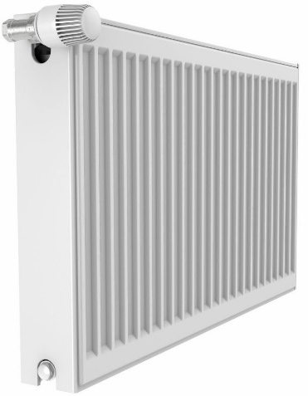
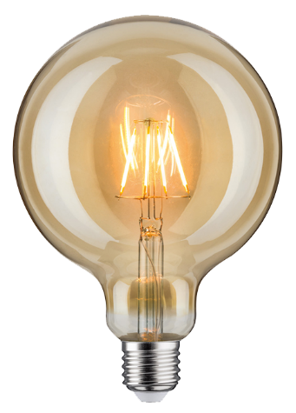
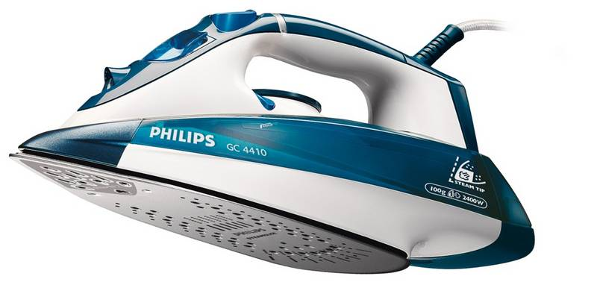
TEPLO
Čo je najväčším zdrojom tepla a svetla na zemi?
Aké iné zdroje tepla využíva človek?
= telesá, ktoré vyžarujú teplo: radiátor, žehlička, žiarovka
Teplo sa uvoľňuje/vzniká aj pri ...
horení.

Slide 33
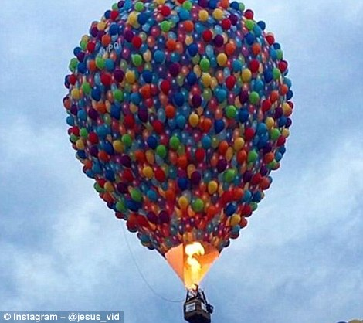
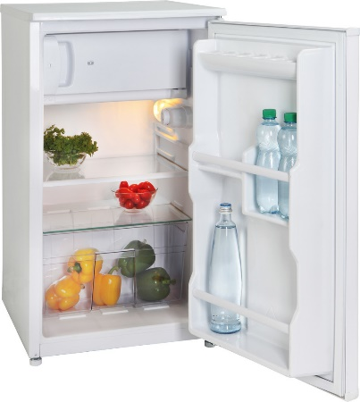
Teplý vzduch stúpa:
A. hore
B. dole
A. hore
Vyhrievacie telesá v miestnosti umiestnené vždy ...
dole.
Prečo sa výparníky v chladničkách nachádzajú hore?
... aby ochladzovali zohriaty vzduch.

Slide 34
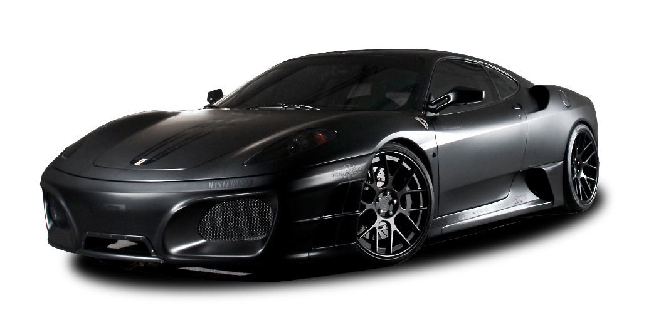
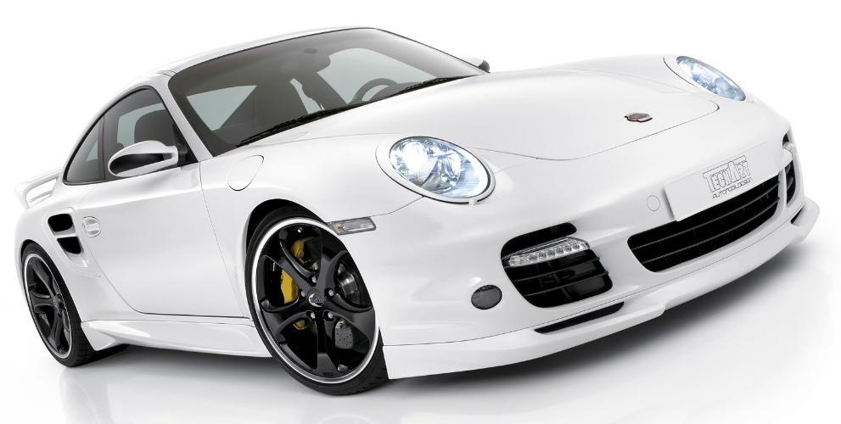
Priraď správnu odpoveď:
A. Tmavé farby
B. Svetlé farby
Odrážajú
svetlo a teplo slnečných lúčov
Pohlcujú
svetlo a teplo slnečných lúčov

Slide 35
Ako sa uvoľňuje teplo

Slide 36
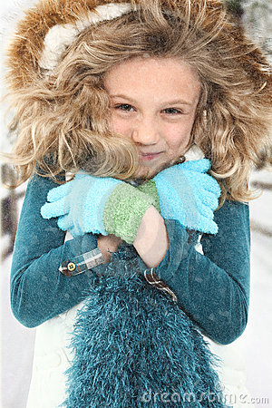
Musí mať človek stálu teplotu tela, aby prežil?
ÁNO
Ako udržiavame stálu teplotu ľudského tela?
Oblečením
Akú funkciu plní oblečenie?
Zabraňuje úniku tepla (nie je zdrojom tepla,
neohrieva ľudské telo)

Slide 37
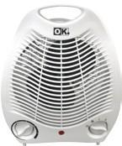
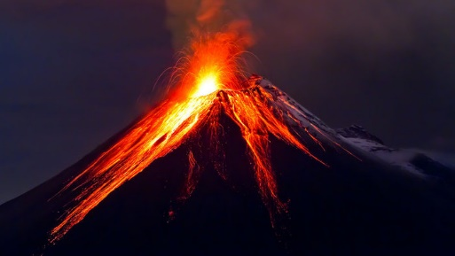
Človek pri nižších teplotách využíva rôzne zdroje tepla.
Vymenuj, aké elektrické zariadenia využíva človek:
tepelné ohrievače, žiarovka, žehlička
Vymenuj zdroje tepla na zemi:
- sopky, ktoré chrlia lávu, termálne vodné pramene a gejzíry
Ako ešte môže vzniknúť teplo?
- pri trení a rozklade rôznych látok.

Slide 38
Horenie

Slide 39
Ako môže vzniknúť požiar?
Nesprávnym narábaním s horľavými látkami
Nesprávnym narábaním s elektrickými a plynovými zariadeniami
Nedodržaním bezpečnosti pri práci s ohňom

Slide 40
Na aké telefónne číslo budeš volať, ak zbadáš požiar?
150 hasiči
112 integrovaný záchranný systém
Čo všetko máš v telefóne oznámiť?
ČO sa stalo
KDE sa to stalo
KTO volá

Slide 41
Čo znamená pojem ´vedenie tepla´?
Schopnosť látky odovzdávať teplo z jednej časti látky do druhej tak, že látka sa postupne zahrieva.

Slide 42
Čo sú to tepelné vodiče?
Látky, ktoré sa rýchlo zahrievajú – napr. kovy.
Čo sú to tepelné izolanty?
Látky, ktoré sa pomaly zahrievajú – napr. drevo, sklo, polystyrén, textil, voda, vzduch.

Slide 43
Na čo sa využívajú tepelné izolanty?
Na zabránenie úniku tepla (napr. tepelná izolácia budov, zabránenie úniku chladu).
Na zabránenie dotyku s horúcou plochou (napr. rúčka na panvici).

Slide 44
Rozpúšťanie a roztápanie

Slide 45
Čo je to rozpustnosť ?
Schopnosť látky rozpúšťať sa.
Na akom princípe funguje rozpustnosť ?
Pri rozpúšťaní látky
sa drobné čiastočky jednej látky premiešajú
s čiastočkami inej látky tak,
že bežným pozorovaním nevieme rozlíšiť čiastočky jednej ani druhej látky.
Hovoríme, že látka sa rozpustila.

Slide 46
Keď sa ľad mení na kvapalnú látku, hovoríme, že sa ....
TOPÍ.
Pevné látky sa pôsobením tepla menia na kvapalné. Hovoríme, že sa ...
TOPIA/ ROZTÁPAJÚ.
Keď sa voda mení na ľad, hovoríme, že voda ....
TUHNE.

Slide 47
Menia sa topením a tuhnutím látky na iné látky?
NIE – menia sa len ich niektoré vlastnosti.

Slide 48
Zmena látok pôsobením tepla a iných látok

Slide 49
Môžu sa niektoré látky meniť pôsobením tepla a iných látok na iné látky?
ÁNO
Uveďte príklady:
Pôsobením tepla papier a drevo zhoria.
→ Zmenia sa na popol a dym.
Pôsobením vlhkosti a vzduchu železo zhrdzavie.
→ Zmení sa na hrdzu.
Pôsobením vody sa šumivé tablety rozpúšťajú.
→ Vitamíny zo šumivých tabliet sa rozpustia.
Pôsobením octu alebo citrónovej šťavy sa vodný kameň rozpúšťa.
→ Zmení sa na inú látku a pritom sa uvoľňuje plynná látka, ktorá vytvára bubliny.

Slide 50
Trenie

Slide 51
Ako vzniká trenie?
Keď sa pohybuje jeden predmet po povrchu druhého predmetu.
Pri ktorom povrchu vzniká väčšie trenie?
Drsný
povrch
Drsný
povrch
Hladký
povrch

Slide 52
Čo nastáva pri trení?
Teplo (trenie rúk, keď je nám zima)
Zastavenie pohybu (brzdenie na bicykli)
Trenie potrebujeme niekedy:
Zvýšiť
(brzdy, podrážky kopačiek
futbalistov, posypová soľ)
Znížiť
(korčule na ľad, lyže, pánty na dverách)

Slide 53
Ako sa volá sila, ktorá pôsobí pri trení?
Trecia sila
Trecia sila pôsobí ...
PROTI pohybu predmetu.
Môže človek treciu silu prispôsobovať (zväčšovať alebo zmenšovať)?
ÁNO
Notes:
Treciu silu zmenšujeme pri lyžiach
treciu silu zväčšujeme posypovou soľou.

Slide 54
Svetlo a tiene

Slide 55
Potrebuje človek k životu svetlo?
ÁNO
Čo je najväčším zdrojom svetla?
Slnko
Svetlo sa ...
vytvára alebo odráža.
Dá sa svetlo chytiť do ruky alebo ovoňať?
NIE

Slide 56
Ako sa šíri svetlo?
Priamočiaro
Niektoré predmety vytvárajú
tiene alebo robia svetlu prekážku.

Slide 57
Vysvetli, aký je rozdiel medzi nasledovnými predmetmi:
Nepriesvitné predmety
Sú z materiálov, cez ktoré nepreniká žiadne svetlo.
Vytvárajú skutočný tieň.
Priesvitné predmety
Sú z materiálov, ktoré prepúšťajú len určité množstvo svetla.
Vytvárajú tieň, ale nie je tak dobre viditeľný, ako pri nepriesvitných materiáloch.
Príklad: voskový papier, namrznuté sklo
Priehľadné predmety
Sú z materiálov, ktoré svetlo prepúšťajú.
Vytvárajú tieň, ktorý je málo viditeľný.
Príklad: sklo, celofán

Slide 58
05 Objavujeme pôdu

Slide 59
Záver

Slide 60
Link na prezentáciu s animáciami:
http://files.gtog.eu/

